Slide 1
「だし汁とみそ汁の飲み比べ」
20XX年 XX月XX日（X）
XXXXXXXXXXXXXXX

Slide 2
ふたつの「みそ味」の液体をのんでみよう
赤
緑
黄
どっちがすき？
それは、どうして？

Slide 3
赤
緑
黄
に ぼ
湯
＋
みそ
煮干しだし
＋
みそ

Slide 4
赤
白
？？？？

Slide 5
赤
白
煮干しだし

Slide 6
煮干しの味見
かいたい
煮干しを解体します！
頭、身（と骨）、はらわた、
に分けてください。
それぞれを味わって感想を書きます。

Slide 7
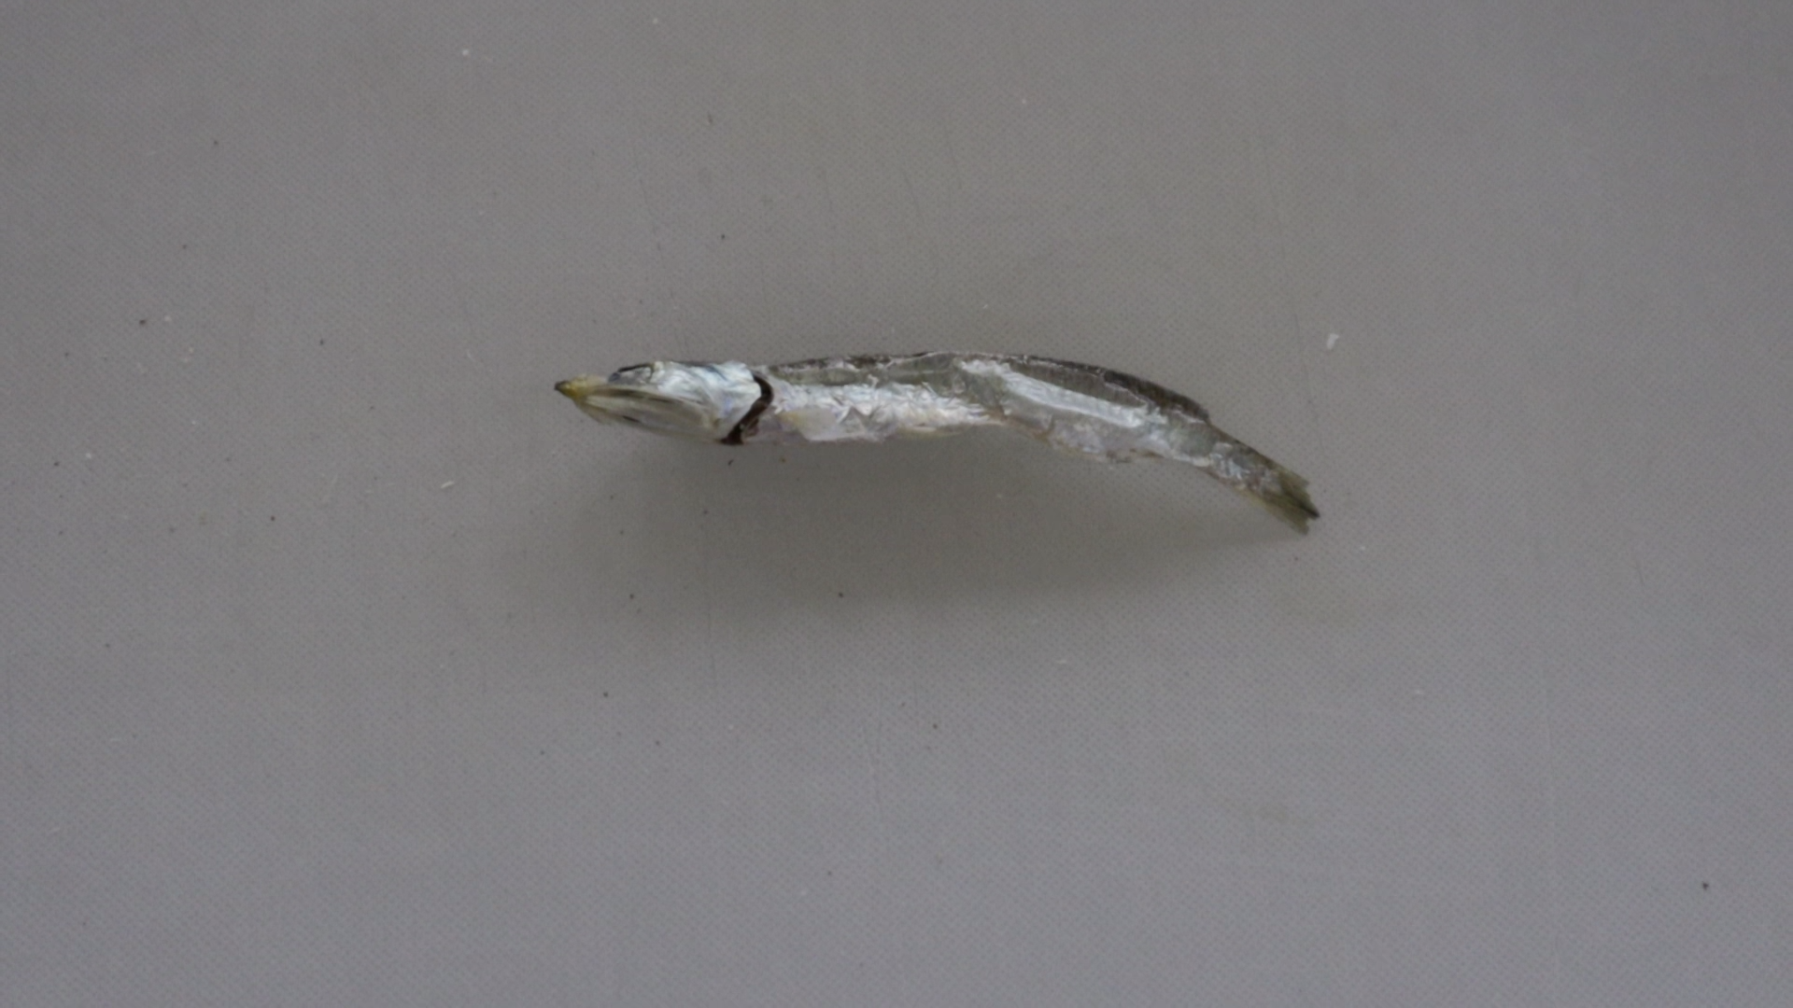
© 2026 dashi-edu.net

Slide 8
だしのとり方
煮干しだし
①「うま味」をしっかり
とり出す。
②「いやな味といやな匂い」
はとり出さない。
①煮干しの頭とはらわたを取り除く。
②なべに分量の水と煮干しの身の部分を入れて煮る。

Slide 9
２種のだし汁の味くらべ
だし汁は、半分残しておく！
少しの水で口をすすぐ。
味がまじらないように注意！
？
？
水
水
外観、におい、味をそれぞれ比較して・・・
ちがいがあったところを書き出してください。

Slide 10
赤
青
赤
？？ ？？

Slide 11
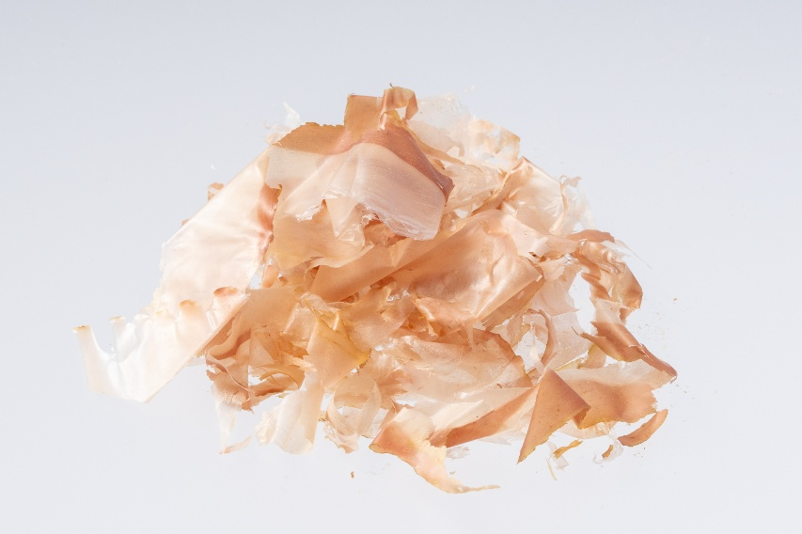
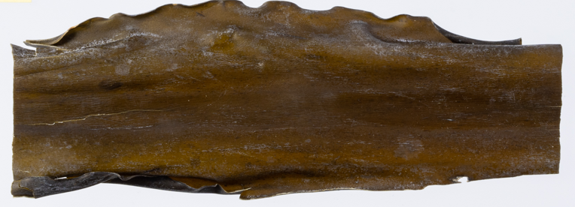
赤
青
赤
こんぶだし
かつおだし
© 2026 dashi-edu.net
© 2026 dashi-edu.net

Slide 12
青と赤を混ぜてみよう
こんぶだし
かつおだし
合わせだし
＋
＝
どのように味が変わるかな？
強さ、濃さ、感じる味の種類など
注意して味わってみよう

Slide 13
青と赤を混ぜてみよう
こんぶだし
かつおだし
合わせだし
＋
＝
１＋１が２ではなく、
７～８倍に強く感じる味はあった？
そうじょう こうか
「〇〇味」の相乗効果

Slide 14
青と赤を混ぜてみよう
こんぶだし
かつおだし
合わせだし
＋
＝
１＋１が２ではなく、
７～８倍に強く感じる味はあった？
そうじょう こうか
「うま味」の相乗効果

Slide 15
だし用食材と「だしがら」の味見
こんぶ
かつおぶし
© 2026 dashi-edu.net
© 2026 dashi-edu.net
煮干し、こんぶ、かつおぶしの
「だしがら」はどんな味だった？

Slide 16
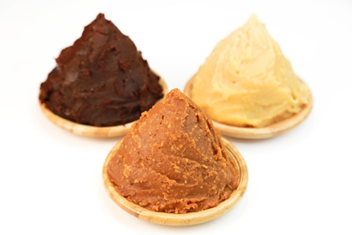
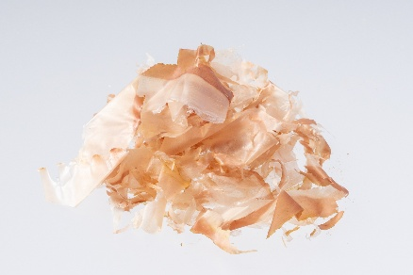
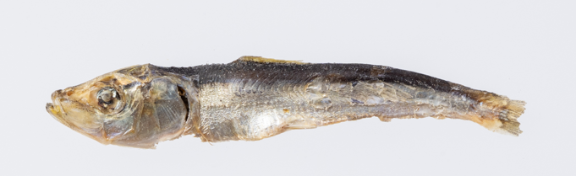
みそ汁は何からできている？
© 2026 dashi-edu.net
みそ
© 2026 dashi-edu.net
だし
© 2026 dashi-edu.net
みそ汁の「実」

Slide 17
みそ汁は何からできている？
みそ
だし
みそ汁の「実」

Slide 18

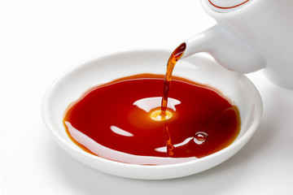
汁のおいしさの決めては「うま味」！
© 2026 dashi-edu.net
みそ
しょうゆ
© 2026 dashi-edu.net
うま味
成分
だし
© 2026 dashi-edu.net
汁の「実」
野菜・大豆製品・肉・魚など
うま味成分はさまざまな食材・調味料に入っている！

Slide 19
「だしの教室」をふり返って
お家の人と、「だし」「汁のおいしさ」のことを
話してみましょう。
家では、どんなだしを使いますか？
どんな実を入れて、汁ものやスープ
をつくりますか？

